Slide 1
ΔΙΕΡΓΑΣΙΑ ΤΗΣ ΕΠΑΓΓΕΛΜΑΤΙΚΗΣ ΑΓΩΓΗΣ/ ΣΥΜΒΟΥΛΕΥΤΙΚΗΣ A ΄ ΛΥΚΕΙΟΥ
Υπηρεσία Συμβουλευτικής και Επαγγελματικής Αγωγής,
Διεύθυνση Μέσης Γενικής Εκπαίδευσης – ΥΠΑΝ

Slide 2
Δομολειτουργικά στοιχεία Επαγγελματικής Αγωγής : Αυτογνωσία - Πληροφόρηση - Λήψη Απόφασης

Slide 3
ΚΕΦΑΛΑΙΟ Α΄ ΑΥΤΟΓΝΩΣΙΑ - ΕΝΑ ΤΑΞΙΔΙ ΖΩΗΣ

Slide 4
ΑΥΤΟΓΝΩΣΙΑ- ΤΑΞΙΔΙ ΖΩΗΣ
Η Aυτογνωσία αποτελεί πολύ σημαντικό και αναπόσπαστο μέρος της Επαγγελματικής Αγωγής / Σχεδιασμού Επαγγελματικής Σταδιοδρομίας
Με την ανάπτυξη της Aυτογνωσίας εμπλουτίζεται ο Εαυτός, αναδεικνύεται το προσωπικό νόημα και βελτιώνεται το γενικά το αίσθημα ικανοποίησης από τη ζωή μας

Slide 5
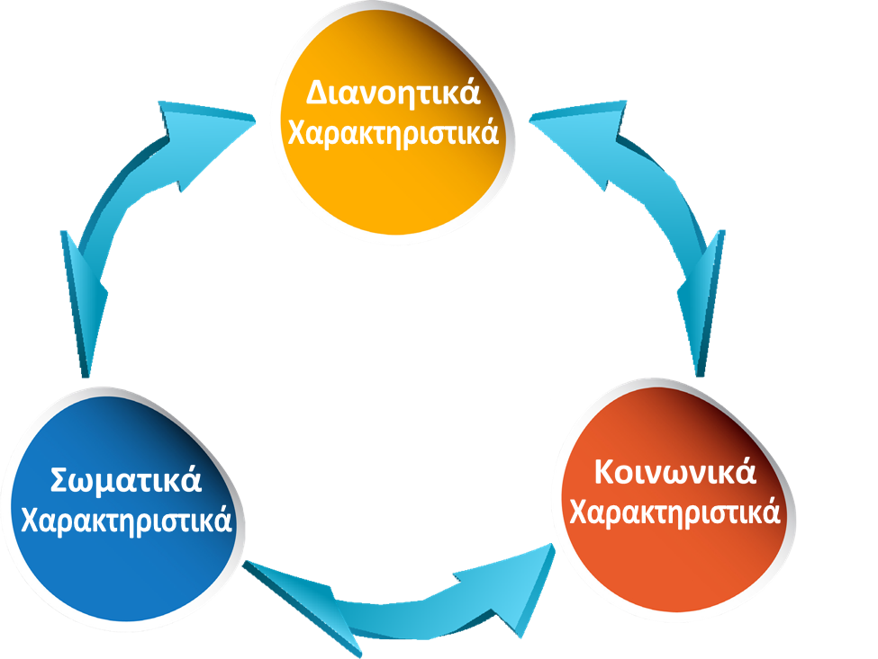

Slide 6
Ιδιότητες Εαυτού:

Slide 7
Τεχνικές/ Σκληρές Δεξιότητες (Hard Skills)
Αναπτύσσονται μέσα από την Εκπαίδευση ή την Κατάρτιση.
Είναι μετρήσιμες Δεξιότητες που μπορούν να αποκτηθούν και μπορούν να αξιολογηθούν με αριθμητικά κριτήρια π.χ. Πτυχίο / Τίτλος σπουδών/ .

Slide 8
Οριζόντιες/«Μαλακές» Δεξιότητες (Soft Skills)
Καλλιεργούνται και αναπτύσσονται μέσα από την όλη διαδρομή της ζωής.
Παίζουν σημαντικό ρόλο στην εσωτερική ισορροπία του ατόμου, στην όποια αποδοτικότητα και αποτελεσματικότητά του.
Παίζουν καταλυτικό ρόλο στην επιλογή των υποψηφίων όταν οι υπεύθυνοι προσλήψεων καλούνται να επιλέξουν μεταξύ ατόμων με παρόμοιο ακαδημαϊκό ή/και εργασιακό υπόβαθρο (Κάθετες Δεξιότητες).

Slide 9
Οι ακόλουθες δέκα (10) θεωρούνται σήμερα ως οι κυριότερες:
Ανθεκτικότητα
Διαχείριση χρόνου
Δημιουργικότητα και καινοτομία
Ευελιξία
Προσαρμοστικότητα
Ενσυναίσθηση
Επίλυση προβλήματος
Κριτική σκέψη
Ομαδικότητα και συνεργασία
Οργανωτικότητα

Slide 10
Ενδιαφέροντα

Slide 11
Ενδιαφέροντα
Τα Ενδιαφέροντα είναι οι δραστηριότητες με τις οποίες ΘΕΛΟΥΜΕ/ΜΑΣ ΑΡΕΣΕΙ να ασχολούμαστε και παίζουν σημαντικό ρόλο στο να νιώθουμε καλά.
Τα Ενδιαφέροντά μας μπορεί να έχουν ήδη επηρεάσει πολλές επιλογές που έχουμε κάνει στη ζωή μας.
Πιθανόν να έχουμε προσέξει ότι τα Ενδιαφέροντά μας αλλάζουν καθώς μεγαλώνουμε. Αυτό είναι φυσιολογικό, αφού μεγαλώνοντας αποκτούμε νέες εμπειρίες με την επίδραση ΚΑΙ του Πλαισίου (Περιβάλλοντος).

Slide 12
Αξίες
Οι Αξίες είναι αυτά στα οποία ΠΡΟΣΔΙΔΩ ΑΞΙΑ/ΕΙΝΑΙ ΣΗΜΑΝΤΙΚΑ στη ζωή μας. Οι Αξίες όμως αναπτύσσονται και καλλιεργούνται ΚΑΙ με την επίδραση του Πλαισίου (Περιβάλλοντος). Επηρεάζουν τη συμπεριφορά, τις επιλογές και τις αποφάσεις μας τόσο στην προσωπική όσο και στην επαγγελματική μας ζωή.
Οι Αξίες, λειτουργούν ως ένας εσωτερικός κώδικας ηθικής και βοηθούν το Άτομο να διακρίνει ΤΙ είναι το σωστό για τον ίδιο και «ενημερώνουν» για το ΠΩΣ μπορεί να ζει και να νοηματοδοτεί τη ζωή του με ουσιαστικό τρόπο.

Slide 13
Προσωπικές Αξίες ειδικά εστιασμένες στο Επάγγελμα
Οι προσωπικές μας αξίες περισσότερο εστιασμένες στο επάγγελμα είναι τα στοιχεία που ψάχνουμε να βρούμε σε ένα Επάγγελμα για να μας ικανοποιεί.
Κατ΄ ακρίβειαν, οι Αξίες αυτές δεν είναι διαφορετικές από τις προσωπικές αξίες, αλλά αποτελούν μια πιο εστιασμένη εφαρμογή στον επαγγελματικό τομέα και ως εκ τούτου, μπορούμε να τις αποκαλούμε Επαγγελματικές μας Αξίες.

Slide 14
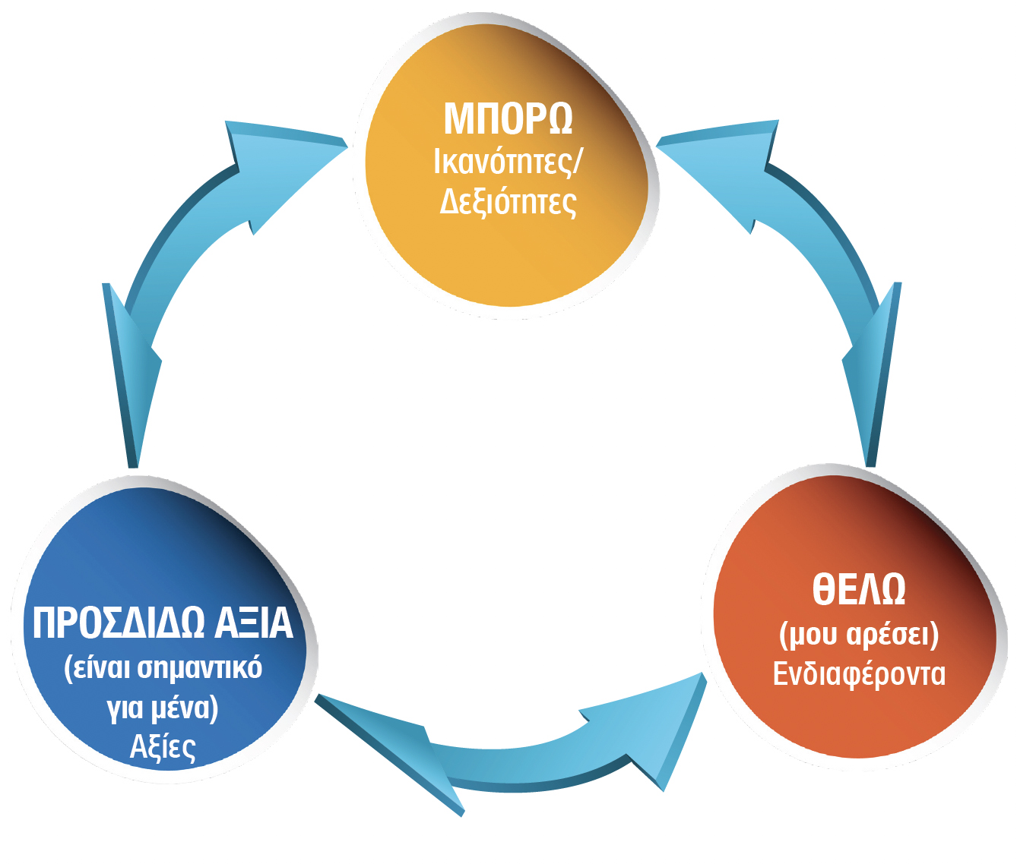

Slide 15
Προβληματισμοί προς συζήτηση
Εάν ΘΕΛΩ/ΜΟΥ ΑΡΕΣΕΙ κάτι και του ΠΡΟΣΔΙΔΩ ΑΞΙΑ , μπορεί αυτό να συμβάλλει/ επηρεάζει στο να ΜΠΟΡΩ να το κάνω, ανεξάρτητα αν δεν υπάρχει ένα υπόστρωμα Ικανοτήτων/Δεξιοτήτων;
Εάν ΜΠΟΡΩ κάτι, συμβάλλει/επηρεάζει στο να το ΘΕΛΩ/ΜΟΥ ΑΡΕΣΕΙ και να του ΠΡΟΣΔΙΔΩ ΑΞΙΑ, έστω και αν δεν υπάρχει ένα υπόστρωμα Ενδιαφερόντων και Αξιών;

Slide 16
Προβληματισμοί προς συζήτηση
Σε περίπτωση που δεν βρίσκονται κατά το δυνατόν σε ισορροπία οι Ιδιότητες (Ικανότητες/Δεξιότητες, Ενδιαφέροντα, Αξίες) , τότε ποια ιδιότητα νομίζετε ότι πρέπει να λειτουργήσει περισσότερο έντονα σε σχέση με την κατεύθυνση απόφασης του Ατόμου;
Τί οφείλει να προσπαθήσει το Άτομο να κάνει προκειμένου να βρίσκονται σε κατά το δυνατόν ισορροπία το ΜΠΟΡΩ, το ΘΕΛΩ και το ΠΡΟΣΔΙΔΩ ΑΞΙΑ; Ποια «δύναμη»/ παράγοντα πρέπει να διεργαστεί το Άτομο;

Slide 18
ΚΕΦΑΛΑΙΟ Α ’: ΑΥΤΟΓΝΩΣΙΑ – ΈΝΑ ΤΑΞΙΔΙ ΖΩΗΣ
2^{η} Ενότητα: Επαγγελματικές Θεωρίες- Θεωρία της Τυπολογίας του
John Holland

Slide 19
Το Εξάγωνο του J. Holland

Slide 20
ΚΕΦΑΛΑΙΟ Β΄ ΠΛΗΡΟΦΟΡΗΣΗ

Slide 21
ΚΕΦΑΛΑΙΟ Β’ ΠΛΗΡΟΦΟΡΗΣΗ
1^{η} Ενότητα : Εργασία- Αγορά Εργασίας
2^{η} Ενότητα: Κοινωνία/Κόσμος των Επαγγελμάτων
3^{η} Ενότητα: Εκπαιδευτικό Σύστημα- Πρόσβαση στην Τριτοβάθμια Εκπαίδευση -Αγορά Εργασίας
4^{η} Ενότητα: «Εργαλεία»/ Φορείς που συνδέονται με την Αγορά Εργασίας /Κοινωνία των Επαγγελμάτων
5^{η} Ενότητα: Δράσεις της ΥΣΕΑ και άλλων Φορέων για την εξοικείωση των μαθητών με την Αγορά Εργασίας και την Κοινωνία των Επαγγελμάτων

Slide 22
ΚΕΦΑΛΑΙΟ Β΄ ΠΛΗΡΟΦΟΡΗΣΗ
ΕΝΟΤΗΤΑ 1^{Η}
ΕΡΓΑΣΙΑ – ΑΓΟΡΑ ΕΡΓΑΣΙΑΣ

Slide 23
ΕΡΓΑΣΙΑ/ΑΓΟΡΑ ΕΡΓΑΣΙΑΣ
Εργατικό Δυναμικό
Οικονομικά Ενεργός Πληθυσμός/Μη οικονομικά ενεργός πληθυσμός
Απασχολούμενοι
Απασχολησιμότητα
Παραγωγικότητα
Άνεργοι /Άεργοι

Slide 24
ΣΥΓΧΡΟΝΗ ΑΓΟΡΑ ΕΡΓΑΣΙΑΣ
ΚΥΚΛΙΚΗ ΟΙΚΟΝΟΜΙΑ
4^{Η} ΒΙΟΜΗΧΑΝΙΚΗ ΕΠΑΝΑΣΤΑΣΗ
ΙΣΟΤΗΤΑ ΤΩΝ ΦΥΛΩΝ/ ΠΡΟΚΑΤΑΛΗΨΕΙΣ -ΣΤΕΡΕΟΤΥΠΑ
ΚΙΝΗΤΙΚΟΤΗΤΑ ΣΤΗΝ ΕΡΓΑΣΙΑ/
ΔΙΑ ΒΙΟΥ ΜΑΘΗΣΗ/
ΔΙΑ ΒΙΟΥ ΕΠΑΓΓΕΛΜΑΤΙΚΗ ΣΥΜΒΟΥΛΕΥΤΙΚΗ
ΠΡΑΣΙΝΗ ΜΕΤΑΒΑΣΗ
ΨΗΦΙΑΚΗ ΜΕΤΑΒΑΣΗ

Slide 25
ΚΕΦΑΛΑΙΟ Β΄ ΠΛΗΡΟΦΟΡΗΣΗ
ΕΝΟΤΗΤΑ 2^{Η}
ΚΟΙΝΩΝΙΑ/ΚΟΣΜΟΣ ΤΩΝ ΕΠΑΓΓΕΛΜΑΤΩΝ

Slide 26
Ταξινόμηση Επαγγελμάτων – ISCO-8
Η ταξινόμηση είναι διεθνής και δεν γίνεται από το κάθε κράτος ξεχωριστά. Πραγματοποιείται από τον Διεθνή Κώδικα Επαγγελμάτων/Διεθνή Τυποποιημένη Ταξινόμηση Επαγγελμάτων (Ιnternational Standard Classification of Occupations ISCO- 8) που αναπτύσσεται από το Στατιστικό Γραφείο του Διεθνούς Γραφείου Εργασίας.
Σήμερα ισχύει διεθνώς το ISCO-8.
Τα Eπαγγέλματα χωρίζονται σε δέκα (10) πολύ μεγάλες Επαγγελματικές Κατηγορίες.
Η κάθε μία από τις πιο πάνω κατηγορίες συνοδεύεται από έναν αριθμό που είναι και ο Γενικός Κωδικός αυτής της κατηγορίας και δηλώνει τη θέση της ομάδας των Επαγγελμάτων.
Η αρίθμηση είναι με αύξουσα σειρά από το 0 μέχρι το 9. Για την κατηγοριοποίηση των Επαγγελμάτων, χρησιμοποιεί ως κριτήριο την εργασιακή θέση ιεραρχίας, η οποία απορρέει από τον τρόπο άσκησής τους σε όλους τους Τομείς της Οικονομίας: τον Πρωτογενή, Δευτερογενή και Τριτογενή.

Slide 27
Ταξινόμηση Επαγγελμάτων - ESCO
Στην ίδια βάση με τη Διεθνή Τυποποιημένη Ταξινόμηση Επαγγελμάτων (International Standard Classification of Occupations- ISCO-8), έχει δημιουργηθεί από την Ευρωπαϊκή Επιτροπή το Ευρωπαϊκό Σύστημα Δεξιοτήτων, Ικανοτήτων, Προσόντων και Επαγγελμάτων (European Skills, Competences, Qualifications and Occupations ESCO).
Η ταξινόμηση ESCO στηρίζεται στο ISCO-8 αλλά παράλληλα προσδιορίζει και κατηγοριοποιεί επαγγέλματα, δεξιότητες, ικανότητες και προσόντα που έχουν σχέση με την Αγορά Εργασίας, με την Εκπαίδευση και την Κατάρτιση της Ε.Ε.

Slide 28
10 | ΕΠΑΓΓΕΛΜΑΤΙΚΗ ΚΑΤΗΓΟΡΙΑ (Ε.Κ.)
0 | Ένοπλες Δυνάμεις 01 Αξιωματικοί των Ενόπλων Δυνάμεων 02 Υπαξιωματικοί των Ενόπλων Δυνάμεων 03 Άλλα μέλη των Ενόπλων Δυνάμεων
1 | Ανώτερα Διευθυντικά και Διοικητικά Στελέχη 11 Γενικοί Διευθυντές, Ανώτερα Διοικητικά Στελέχη και Μέλη των Νομοθετικών Σωμάτων 12 Διοικητικοί και Εμπορικοί Διευθυντές 13 Διευθυντές Παραγωγής και Εξειδικευμένων Υπηρεσιών 14 Διευθυντές Ξενοδοχείων, Εστιατορίων, Επιχειρήσεων, Χονδρικού και Λιανικού Εμπορίου και άλλων Υπηρεσιών
2 | Προσοντούχοι Επιστημών και Άλλοι Ειδικοί 21 Προσοντούχοι Επιστημών και Μηχανικής 22 Προσοντούχοι του τομέα Υγείας 23 Εκπαιδευτικοί 24 Λογιστές ,Σύμβουλοι και άλλοι Επαγγελματίες Επιχειρήσεων και Διοίκησης 25 Ειδικοί του Τομέα των Τεχνολογιών Πληροφόρησης και Επικοινωνίας 26 Ειδικοί του Νομικού, Κοινωνικού και Πολιτιστικού Κλάδου
3 | Τεχνικοί και Βοηθοί Ασκούντες συναφή Επαγγέλματα 31 Τεχνικοί Βοηθοί Φυσικών Επιστημών και Μηχανικής 32 Τεχνικοί του Τομέα της Υγείας 33 Βοηθοί Λογιστών, Συμβούλων και άλλων Ειδικών Επιχειρήσεων και Διοίκησης 34 Βοηθοί Ειδικών του Νομικού, Κοινωνικού και Πολιτιστικού Τομέα και ασκούντες συναφή Επαγγέλματα 35 Τεχνικοί του Τομέα της Πληροφόρησης και Επικοινωνίας

Slide 29
4 | Γραφείς 41 Γραφείς γενικών καθηκόντων και Χειριστές Μηχανών με πληκτρολόγιο 42 Γραφείς Εξυπηρέτησης πελατών 43 Γραφείς Καταγραφής Αριθμητικών Δεδομένων και Υλικών 44 Άλλοι Γραφείς
5 | Απασχολούμενοι στην παροχή Υπηρεσιών και στις Πωλήσεις 51 Απασχολούμενοι στην παροχή Προσωπικών Υπηρεσιών 52 Απασχολούμενοι στις Πωλήσεις 53 Απασχολούμενοι στην παροχή Προσωπικής φροντίδας 54 Απασχολούμενοι στην παροχή υπηρεσιών προστασίας
6 | Ειδικευμένοι Γεωργοί ,Κτηνοτρόφοι ,Δασοκόμοι και Αλιείς 61 Ειδικευμένοι Γεωργοί και Κτηνοτρόφοι 62 Ειδικευμένοι Δασών, Αλιείας και Κυνηγοί 63 Γεωργοί, Κτηνοτρόφοι, Ψαράδες, Κυνηγοί και Συλλέκτες Φυτικών Προϊόντων, για ιδία κατανάλωση

Slide 30
7 | Ειδικευμένοι Τεχνίτες και Ασκούντες συναφή Επαγγέλματα 71 Τεχνίτες ανέγερσης και αποπεράτωσης κτιρίων, πλην των ηλεκτρολόγων 72 Τεχνίτες μεταλλικών κατασκευών, μηχανημάτων και ασκούντες συναφή επαγγέλματα 73 Χρυσοχόοι, Αγγειοπλάστες, Κεραμοποιοί, Τεχνίτες Χειροτεχνίας, Τυπογράφοι και παρόμοιοι 74 Τεχνικοί Ηλεκτρολογίας και Ηλεκτρονικής 75 Τεχνίτες Επεξεργασίας και παραγωγής τροφίμων, επίπλων, ειδών ένδυσης, υποδημάτων, προϊόντων δέρματος και παρόμοιοι
8 | Χειριστές Βιομηχανικών Εγκαταστάσεων, Μηχανημάτων και Εξοπλισμού και Συναρμολογητές 81 Χειριστές σταθερών Βιομηχανικών Εγκαταστάσεων και Μηχανημάτων 82 Συναρμολογητές 83 Οδηγοί Μεταφορικών μέσων και Χειριστές κινητού εξοπλισμού
9 | Ανειδίκευτοι εργάτες Χειρονάκτες και Μικροεπαγγελματίες Καθαριστές και Βοηθοί 91 Καθαριστές και Βοηθοί 92 Ανειδίκευτοι Εργάτες Γεωργίας, Δασών και Αλιείας 93 Ανειδίκευτοι Εργάτες Ορυχείων, Κατασκευών, Μεταποίησης και Μεταφορών 94 Βοηθοί Μάγειρα 95 Πλανόδιοι Πωλητές και Παροχείς Υπηρεσιών και ασκούντες συναφή επαγγέλματα 96 Εργάτες αποκομιδής απορριμμάτων και λοιποί ανειδίκευτοι εργάτες

Slide 31
ΚΕΦΑΛΑΙΟ Β΄ ΠΛΗΡΟΦΟΡΗΣΗ
ΕΝΟΤΗΤΑ 3^{Η}
ΒΑΘΜΙΔΕΣ ΕΚΠΑΙΔΕΥΣΗΣ– ΠΡΟΣΒΑΣΗ ΣΤΗΝ ΤΡΙΤΟΒΑΘΜΙΑ ΕΚΠΑΙΔΕΥΣΗ – ΑΓΟΡΑ ΕΡΓΑΣΙΑΣ

Slide 32
ΒΑΘΜΙΔΕΣ ΕΚΠΑΙΔΕΥΣΗΣ ΚΑΙ ΕΙΔΟΣ/ΤΡΟΠΟΣ ΠΡΟΣΒΑΣΗΣ
Δευτεροβάθμια Γενική Εκπαίδευση, Λύκειο, 3 χρόνια, Απολυτήριο
Δημόσια Τριτοβάθμια (Ανώτατη και Ανώτερη) Εκπαίδευση Κύπρου και Ελλάδας
Α) Πανεπιστήμια, Πολυτεχνεία, Στρατιωτικές Σχολές, Εκκλησιαστικές Ακαδημίες, ΑΣΤΕ, Α.Σ.ΠΑΙ.Τ.Ε..
Πρόσβαση: Παγκύπριες Εξετάσεις
Β) Τμήματα Καλών Τεχνών Κύπρου και Ελλάδας
& Δραματικές Σχολές Ελλάδας
Πρόσβαση: Eιδικές Εξετάσεις
Γυμνάσιο, 3 χρόνια (Απολυτήριο)
Δευτεροβάθμια Τεχνική και Επαγγελματική
Εκπαίδευση,
ΤΕΣΕΚ, 3 χρόνια, Απολυτήριο
Ιδιωτική Τριτοβάθμια (Ανώτατη και Ανώτερη) Εκπαίδευση Κύπρου και Ελλάδας (Πανεπιστήμια, Κολέγια, άλλες σχολές).
Πρόσβαση: Βαθμολογία Απολυτηρίου, πιθανή εξέταση ή/και άλλα προσόντα
Ιδιωτικές Δραματικές Σχολές Κύπρου και Ελλάδας
Πρόσβαση: Eιδικές Eξετάσεις
Εσπερινά Σχολεία / Εσπερινές Τεχνικές Σχολές, Απολυτήριο
Δημόσιες Ανώτερες Σχολές Κύπρου:
Αστυνομική Ακαδημία, Πρόσβαση: Eιδικές Eξετάσεις
Σχολή Ξεναγών (δεν δέχεται φοιτητές κάθε χρόνο)
Πρόσβαση: Eιδικές Eξετάσεις
Δασικό Κολέγιο (δεν δέχεται φοιτητές κάθε χρόνο)
Πρόσβαση: Eιδικές Eξετάσεις
ΜΙΕΕΚ. Πρόσβαση: συνεξέταση προϋποθέσεων

Slide 33
ΒΑΘΜΙΔΕΣ ΕΚΠΑΙΔΕΥΣΗΣ ΚΑΙ ΕΙΔΟΣ/ΤΡΟΠΟΣ ΠΡΟΣΒΑΣΗΣ
Δευτεροβάθμια Γενική Εκπαίδευση, Λύκειο, 3 χρόνια, Απολυτήριο
Τριτοβάθμια Εκπαίδευση (Ανώτατη και Ανώτερη) σε άλλες χώρες.
Πρόσβαση: Συνεξέταση προσόντων/παραγόντων (Βαθμολογία Απολυτηρίου, βαθμών σε συγκεκριμένα μαθήματα, πιθανές εξετάσεις, γνώση ξένης γλώσσας, portfolio κ.λπ.)
Γυμνάσιο, 3 χρόνια (Απολυτήριο)
Δευτεροβάθμια Τεχνική και Επαγγελματική
Εκπαίδευση,
ΤΕΣΕΚ, 3 χρόνια, Απολυτήριο
Αδιαβάθμητη Εκπαίδευση: Δημόσια και Ιδιωτική:
Α) Ινστιτούτα Επαγγελματικής Κατάρτισης Ελλάδας
(Ι.Ε.Κ.) (Δημόσια και Ιδιωτικά)
Β) Εργαστήρια Ελευθέρων Σπουδών (Ελλάδα)
Γ) Κρατικά Ινστιτούτα Επιμόρφωσης (Κ.Ι.Ε.) (Κύπρος)
Δ) Σεμινάρια Μακράς Διαρκείας Κύπρου (ΑνΑΔ, ΚΕΠΑ, ΚΕΒΕ, ΟΕΒ)
Εσπερινά Σχολεία / Εσπερινές Τεχνικές Σχολές, Απολυτήριο
Δευτεροβάθμια Εκπαίδευση – Σύστημα Μαθητείας Επαγγελματικής Εκπαίδευσης και Κατάρτισης (Προπαρασκευαστική μαθητεία και Κεντρικός Κορμός)

Slide 34
ΔΗΜΟΣΙΑ ΤΡΙΤΟΒΑΘΜΙΑ ΕΚΠΑΙΔΕΥΣΗ ΚΥΠΡΟΥ ΚΑΙ ΕΛΛΑΔΑΣ ΔΙΑΔΙΚΑΣΙΑ ΠΡΟΣΒΑΣΗΣ (2024)

Slide 35
ΔΗΜΟΣΙΑ ΤΡΙΤΟΒΑΘΜΙΑ ΕΚΠΑΙΔΕΥΣΗ ΚΥΠΡΟΥ ΚΑΙ ΕΛΛΑΔΑΣ
4 Επιστημονικά Πεδία Α.Α.Ε.Ι. Kύπρου 4 Επιστημονικά Πεδία Α.Α.Ε.Ι. Ελλάδας = Συναφές περιεχόμενο σπουδών - Σχετικό συγγενές αντικείμενο εργασίας
=Τα ίδια σχεδόν εξεταζόμενα μαθήματα Πρόσβασης σε Τμήματα του ίδιου Επιστημονικού Πεδίου

Slide 36
ΕΠΙΣΤΗΜΟΝΙΚΑ ΠΕΔΙΑ: Ομαδοποίηση Τμημάτων που ανήκουν σε διάφορες Σχολές στα Δημόσια ΑΑΕΙ Κύπρου και Ελλάδας. Επιλογή από ένα μόνο Επιστημονικό Πεδίο κατά την υποβολή της Δήλωσης Προτίμησης των Σχολών/Τμημάτων των ΑΑΕΙ Ελλάδας.

Slide 37
1^{Ο} ΕΠΙΣΤΗΜΟΝΙΚΟ ΠΕΔΙΟ ΑΝΘΡΩΠΙΣΤΙΚΩΝ , ΝΟΜΙΚΩΝ ΚΑΙ ΚΟΙΝΩΝΙΚΩΝ ΕΠΙΣΤΗΜΩΝ
Α) Πανεπιστήμια : (Περιεκτική αναφορά)
Θεολογικές, Φιλολογικές και Παιδαγωγικές Επιστήμες
Σύγχρονες Ανθρωπιστικές και Κοινωνικές Επιστήμες (Νομική, Πολιτική Επιστήμη, Κοινωνιολογία, Ψυχολογία, Δημοσιογραφία, Μ.Μ.Ε. , Θεατρολογία, Μουσικές Σπουδές)
Ξένες Γλώσσες, Μετάφραση- Διερμηνεία, Βαλκανικές Σπουδές, Τουρκικές Σπουδές
Στρατολογική σχολή Σ.Σ.Α.Σ. , κ.ά.
Β) Ανώτατες Εκκλησιαστικές Ακαδημίες (Α.Ε.Α.)

Slide 38
2^{ο} ΕΠΙΣΤΗΜΟΝΙΚΟ ΠΕΔΙΟ ΘΕΤΙΚΩΝ ΚΑΙ ΤΕΧΝΟΛΟΓΙΚΩΝ ΕΠΙΣΤΗΜΩΝ
Α) Πανεπιστήμια - Πολυτεχνεία: (Περιεκτική αναφορά) Μαθηματικά, Φυσική, Χημεία, Γεωλογία, Δασολογία, Βιολογία, Πληροφορική, Αρχιτεκτονική, Πολιτική Μηχανική, Αγρονομία / Τοπογραφία, Γεωπονία, Μηχανολογία, Ηλεκτρολογία, Αεροναυπηγική , Ναυπηγική Μηχανική και Μηχανική Περιβάλλοντος, Μουσικές Σπουδές, Φυσική Αγωγή, Στρατιωτικές Σχολές Β) Ανώτατη Σχολή Παιδαγωγικής και Τεχνολογικής Εκπαίδευσης (Α.Σ.ΠΑΙ.ΤΕ.)

Slide 39
3^{ο} Επιστημονικο πεδιο επιστημων υγειασ και ζωησ
Α) Πανεπιστήμια (Περιεκτική Αναφορά)
Ιατρική, Κτηνιατρική, Φαρμακευτική, Νοσηλευτική, Βιοχημεία και Βιοτεχνολογία, Βιολογία, Γεωπονία, Δασολογία, Διαχείριση Περιβάλλοντος, Αγροτική Ανάπτυξη, Αγροτική Βιοτεχνολογία και Οινολογία, Παιδαγωγικά, Διαιτολογία- Διατροφολογία, Φυσική Αγωγή, Μουσικές Σπουδές, Ιατρικές Στρατιωτικές Σχολές, Λογοθεραπεία, Νοσηλευτική, Φυσικοθεραπεία, Τεχνολογία Τροφίμων κ.ά.

Slide 40
4^{ο} επιστημονικο πεδιο επιστημων οικονομιασ και πληροφορικησ
Α) Πανεπιστήμια: (Περιεκτική αναφορά)
Οικονομικές Επιστήμες, Δημόσια Διοίκηση, Διεθνείς και Ευρωπαϊκές Σπουδές, Διοικητική Επιστήμη και Τεχνολογία, Αγροτική Οικονομία και Ανάπτυξη, Λογιστική και Χρηματοοικονομική, Μάρκετινγκ και Επικοινωνία, Επιστήμη Υπολογιστών, Εφαρμοσμένη Πληροφορική, Ναυτιλιακές Σπουδές , Στατιστική και Ασφαλιστική Επιστήμη, Μουσικές Σπουδές, Παιδαγωγικό Δημοτικής Εκπαίδευσης, Οικονομικές Στρατιωτικές Σχολές κ.ά. Β) Ανώτερες Σχολές Τουριστικής Εκπαίδευσης (Α.Σ.Τ.Ε.)

Slide 41
ΣΗΜΕΙΩΣΗ: Κάποια Τμήματα Πανεπιστημίων είναι ενταγμένα σε πέραν του ενός Επιστημονικού Πεδίου π.χ. Παιδαγωγικό, Βιολογία, Χημεία, Μουσικές Σπουδές, Γεωπονία, Δασολογία, Πληροφορική, Φυσική Αγωγή κ.ά.
**************************************

Slide 42
Πλαίσια Πρόσβασης :
Κυπριακό Σύστημα για την Πρόσβαση σε Τμήματα/Σχολές ενταγμένα στα 4 Επιστημονικά Πεδία της Δημόσιας Τριτοβάθμιας Εκπαίδευσης Κύπρου και Ελλάδας.
Κατηγορίες μαθημάτων Πρόσβασης: Υποχρεωτικά Επιλεγόμενα

Slide 43
παραδειγμα: (πλαισιο προσβασησ 10)
Πλαίσιο Πρόσβασης 10
Κωδικός Σχολής | Υποχρεωτικά Μαθήματα (2): Νέα Ελληνικά Μαθηματικά ή Μαθηματικά Κ.Κ. | Επιλεγόμενα Μαθήματα (2): Αρχαία Ελληνικά Ιστορία Λατινικά Αγγλικά Οικονομικά Φυσική Βιολογία Χημεία Λογιστική
 | ΠΑΝΕΠΙΣΤΗΜΙΑ/ΤΜΗΜΑ - ΚΥΠΡΟΣ
1110 | ΨΥΧΟΛΟΓΙΑΣ (Π.Κ.)
1111 | ΕΠΙΣΤΗΜΩΝ ΑΓΩΓΗΣ (ΔΗΜΟΤΙΚΗ ΕΚΠΑΙΔΕΥΣΗ) (Π.Κ.)
1112 | ΕΠΙΣΤΗΜΩΝ ΑΓΩΓΗΣ (ΠΡΟΔΗΜΟΤΙΚΗ ΕΚΠΑΙΔΕΥΣΗ) (Π.Κ.)
3122 | ΕΠΙΣΤΗΜΩΝ ΑΠΟΚΑΤΑΣΤΑΣΗΣ (ΛΟΓΟΘΕΡΑΠΕΙΑ/ΛΟΓΟΠΑΘΟΛΟΓΙΑ) (Τ.Π.Κ.)
 | ΠΑΝΕΠΙΣΤΗΜΙΑ/ΤΜΗΜΑ - ΕΛΛΑΔΑ
1610 | ΑΓΩΓΗΣ ΚΑΙ ΦΡΟΝΤΙΔΑΣ ΣΤΗΝ ΠΡΩΙΜΗ ΠΑΙΔΙΚΗ ΗΛΙΚΙΑ (ΘΕΣΣΑΛΟΝΙΚΗ – ΔΙ.ΠΑ.Ε.)
673 | ΑΓΩΓΗΣ ΚΑΙ ΦΡΟΝΤΙΔΑΣ ΣΤΗΝ ΠΡΩΙΜΗ ΠΑΙΔΙΚΗ ΗΛΙΚΙΑ (ΑΙΓΑΛΕΩ – ΠΑΝ. ΔΥΤ. ΑΤΤΙΚΗΣ)
1241 | ΑΓΩΓΗΣ ΚΑΙ ΦΡΟΝΤΙΔΑΣ ΣΤΗΝ ΠΡΩΙΜΗ ΠΑΙΔΙΚΗ ΗΛΙΚΙΑ (ΙΩΑΝΝΙΝΑ – ΠΑΝ. ΙΩΑΝΝΙΝΩΝ)
356 | ΓΕΩΓΡΑΦΙΑΣ (ΑΘΗΝΑ – ΧΑΡΟΚΟΠΕΙΟ)
310 | ΓΕΩΓΡΑΦΙΑΣ (ΜΥΤΙΛΗΝΗ – ΠΑΝ. ΑΙΓΑΙΟΥ)
154 | ΕΚΠΑΙΔΕΥΣΗΣ ΚΑΙ ΑΓΩΓΗΣ ΣΤΗΝ ΠΡΟΣΧΟΛΙΚΗ ΗΛΙΚΙΑ (ΑΘΗΝΑ – ΕΚΠΑ)
134 | ΕΠΙΣΤΗΜΩΝ ΠΡΟΣΧΟΛΙΚΗΣ ΑΓΩΓΗΣ ΚΑΙ ΕΚΠΑΙΔΕΥΣΗΣ (ΘΕΣΣΑΛΟΝΙΚΗ – ΑΠΘ)
1286 | ΕΠΙΣΤΗΜΩΝ ΤΗΣ ΕΚΠΑΙΔΕΥΣΗΣ ΚΑΙ ΚΟΙΝΩΝΙΚΗΣ ΕΡΓΑΣΙΑΣ (ΠΑΤΡΑ – ΠΑΝ. ΠΑΤΡΩΝ) (πρόσβαση και από το Πλαίσιο 6)
136 | ΕΠΙΣΤΗΜΩΝ ΤΗΣ ΕΚΠΑΙΔΕΥΣΗΣ ΚΑΙ ΤΗΣ ΑΓΩΓΗΣ ΣΤΗΝ ΠΡΟΣΧΟΛΙΚΗ ΗΛΙΚΙΑ (ΠΑΤΡΑ – ΠΑΝ. ΠΑΤΡΩΝ)
160 | ΕΠΙΣΤΗΜΩΝ ΤΗΣ ΕΚΠΑΙΔΕΥΣΗΣ ΣΤΗΝ ΠΡΟΣΧΟΛΙΚΗ ΗΛΙΚΙΑ (ΑΛΕΞΑΝΔΡΟΥΠΟΛΗ – ΔΠΘ)
162 | ΕΠΙΣΤΗΜΩΝ ΤΗΣ ΠΡΟΣΧΟΛΙΚΗΣ ΑΓΩΓΗΣ ΚΑΙ ΕΚΠΑΙΔΕΥΤΙΚΟΥ ΣΧΕΔΙΑΣΜΟΥ (ΡΟΔΟΣ – ΠΑΝ. ΑΙΓΑΙΟΥ)
1245 | ΛΟΓΟΘΕΡΑΠΕΙΑΣ (ΙΩΑΝΝΙΝΑ – ΠΑΝ. ΙΩΑΝΝΙΝΩΝ) (πρόσβαση και από το Πλαίσιο 28) (βλ. Σημ.3)
1515 | ΛΟΓΟΘΕΡΑΠΕΙΑΣ (ΚΑΛΑΜΑΤΑ – ΠΑΝ.ΠΕΛ/ΝΗΣΟΥ) (πρόσβαση και από το Πλαίσιο 28) (βλ. Σημ.3)
1274 | ΛΟΓΟΘΕΡΑΠΕΙΑΣ (ΠΑΤΡΑ – ΠΑΝ. ΠΑΤΡΩΝ) (πρόσβαση και από το Πλαίσιο 28) (βλ. Σημ.3)
128 | ΠΑΙΔΑΓΩΓΙΚΟ ΔΗΜΟΤΙΚΗΣ ΕΚΠΑΙΔΕΥΣΗΣ (ΑΘΗΝΑ – ΕΚΠΑ)
142 | ΠΑΙΔΑΓΩΓΙΚΟ ΔΗΜΟΤΙΚΗΣ ΕΚΠΑΙΔΕΥΣΗΣ (ΑΛΕΞΑΝΔΡΟΥΠΟΛΗ – ΔΠΘ)
164 | ΠΑΙΔΑΓΩΓΙΚΟ ΔΗΜΟΤΙΚΗΣ ΕΚΠΑΙΔΕΥΣΗΣ (ΒΟΛΟΣ – ΠΑΝ. ΘΕΣΣΑΛΙΑΣ)
140 | ΠΑΙΔΑΓΩΓΙΚΟ ΔΗΜΟΤΙΚΗΣ ΕΚΠΑΙΔΕΥΣΗΣ (ΘΕΣΣΑΛΟΝΙΚΗ – ΑΠΘ)
130 | ΠΑΙΔΑΓΩΓΙΚΟ ΔΗΜΟΤΙΚΗΣ ΕΚΠΑΙΔΕΥΣΗΣ (ΙΩΑΝΝΙΝΑ – ΠΑΝ. ΙΩΑΝΝΙΝΩΝ)
132 | ΠΑΙΔΑΓΩΓΙΚΟ ΔΗΜΟΤΙΚΗΣ ΕΚΠΑΙΔΕΥΣΗΣ (ΡΕΘΥΜΝΟ – ΠΑΝ. ΚΡΗΤΗΣ)
143 | ΠΑΙΔΑΓΩΓΙΚΟ ΔΗΜΟΤΙΚΗΣ ΕΚΠΑΙΔΕΥΣΗΣ (ΡΟΔΟΣ – ΠΑΝ. ΑΙΓΑΙΟΥ)

Slide 44
ΔΙΑΔΙΚΑΣΙΑ ΠΡΟΣΒΑΣΗΣ - ΠΑΓΚΥΠΡΙΕΣ ΕΞΕΤΑΣΕΙΣ 2024
Με τον διαχωρισμό των Παγκυπρίων Εξετάσεων (2022) οι Παγκύπριες Εξετάσεις Απόλυσης στοχεύουν στην απόκτηση Απολυτηρίου Δευτεροβάθμιας Εκπαίδευσης από την Κυπριακή Δημοκρατία.
Οι Παγκύπριες Εξετάσεις Πρόσβασης (ΠΕΠ) σκοπό έχουν:
α) τη χορήγηση του βαθμού κατάταξης ανά Πλαίσιο Πρόσβασης και του πιστοποιητικού πρόσβασης στους υποψηφίους,
β) την κατανομή των θέσεων στα Δημόσια ΑΑΕΙ της Κύπρου & Ελλάδας.

Slide 45
ΔΙΑΔΙΚΑΣΙΑ ΠΡΟΣΒΑΣΗΣ ΠΑΓΚΥΠΡΙΕΣ ΕΞΕΤΑΣΕΙΣ 2024
Όσοι επιθυμούν πρόσβαση σε:
ΚΥΠΡΟ:
ΠΑΝΕΠΙΣΤΗΜΙΟ ΚΥΠΡΟΥ
ΤΕΧΝΟΛΟΓΙΚΟ ΠΑΝΕΠΙΣΤΗΜΙΟ ΚΥΠΡΟΥ (ΤΕ.ΠΑ.Κ.)
ΕΛΛΑΔΑ:
ΠΑΝΕΠΙΣΤΗΜΙΑ
ΠΟΛΥΤΕΧΝΕΙΑ
ΣΤΡΑΤΙΩΤΙΚΕΣ ΣΧΟΛΕΣ
ΑΝΩΤΑΤΕΣ ΕΚΚΛΗΣΙΑΣΤΙΚΕΣ ΑΚΑΔΗΜΙΕΣ (Α.Ε.Α.)
ΑΝΩΤΕΡΕΣ ΣΧΟΛΕΣ ΤΟΥΡΙΣΤΙΚΗΣ ΕΚΠΑΙΔΕΥΣΗΣ (Α.Σ.Τ.Ε.)

Slide 46
ΕΛΛΗΝΕΣ ΤΟΥ ΕΞΩΤΕΡΙΚΟΥ -ΟΜΟΓΕΝΕΙΣ
ΠΕΡΙΠΤΩΣΗ Α΄
Μαθητές οι οποίοι έχουν και τους δύο γονείς με Ελληνική Καταγωγή εξασφαλίζουν θέση στα ΑΑΕΙ Ελλάδας μέσω της κατηγορίας των «Ελλήνων του Εξωτερικού» και όχι μαζί με τους υπόλοιπους Κύπριους μαθητές, που ανήκουν στην κατηγορία των
«Αλλοδαπών - Αλλογενών».
ΠΕΡΙΠΤΩΣΗ B΄
Μαθητές οι οποίοι έχουν τον έναν από τους δύο γονείς με Ελληνική Καταγωγή και είναι απόφοιτοι Λυκείου / ΤΕΣΕΚ της Κυπριακής Δημοκρατίας επιλέγουν αν θα διεκδικήσουν θέση στα ΑΑΕΙ Ελλάδας είτε μέσω της Κατηγορίας των «Ελλήνων του Εξωτερικού», είτε μέσω της κατηγορίας των
«Αλλοδαπών-Αλλογενών».
Οι υποψήφιοι και των δύο περιπτώσεων πρέπει να έχουν παρακολουθήσει, με πλήρη φοίτηση, τουλάχιστον τις δύο τελευταίες τάξεις του Λυκείου ή αντίστοιχου σχολείου σε χώρα της αλλοδαπής.

Slide 47
ΔΙΑΔΙΚΑΣΙΑ ΠΡΟΣΒΑΣΗΣ ΠΑΓΚΥΠΡΙΕΣ ΕΞΕΤΑΣΕΙΣ 2024
Περισσότερες λεπτομέρειες για τους περιορισμούς στην επιλογή μαθημάτων για Πρόσβαση στα Δημόσια ΑΑΕΙ Ελλάδας καθώς και για ΟΛΗ τη Διαδικασία Πρόσβασης στα Δημόσια ΑΑΕΙ Κύπρου και Ελλάδας, στην έκδοση
«Επιστημονικά Πεδία και Πλαίσια Πρόσβασης στη Δημόσια Τριτοβάθμια Εκπαίδευση Κύπρου και Ελλάδας 2024», ΥΣΕΑ

Slide 48
ΤΡΙΤΟΒΑΘΜΙΑ ΕΚΠΑΙΔΕΥΣΗ ΣΕ ΑΛΛΕΣ ΧΩΡΕΣ
Στο πλαίσιο της συνεχούς, επικαιροποιημένης και πολύπλευρης παροχής επαγγελματικής αγωγής στους μαθητές, τελειόφοιτους και άλλους ενδιαφερόμενους, η Υπηρεσία Συμβουλευτικής και Επαγγελματικής Αγωγής (Υ.Σ.Ε.Α.) προβαίνει στην παροχή πληροφόρησης για σπουδές σε χώρες της Ευρωπαϊκής Ένωσης. Ταυτόχρονα, κρίθηκε αναγκαία η παροχή πληροφόρησης για χώρες και εκτός Ευρωπαϊκής Ένωσης όπως: η Αυστραλία, η Βρετανία, η Ελβετία, οι Ηνωμένες Πολιτείες Αμερικής, το Ισραήλ, ο Καναδάς και η Ρωσία.
Η πληροφόρηση είναι δομημένη σε επτά (7) Θεματικές Ενότητες:
1)Εισαγωγή
2)Τριτοβάθμια Εκπαίδευση
3)Κριτήρια Εισδοχής
4)Διαδικασία Υποβολής Αίτησης
5)Δίδακτρα- Υποτροφίες
6)Διαβίωση-Διαμονή
7)Χρήσιμες Ιστοσελίδες/Σύνδεσμοι
http://www.moec.gov.cy/ysea/spoudes_exoteriko.html
VI/ ΤΡΙΤΟΒΑΘΜΙΑ ΕΚΠΑΙΔΕΥΣΗ ΣΕ ΑΛΛΕΣ ΧΩΡΕΣ
VI/ ΤΡΙΤΟΒΑΘΜΙΑ ΕΚΠΑΙΔΕΥΣΗ ΣΕ ΑΛΛΕΣ ΧΩΡΕΣ

Slide 49
ΛΥΚΕΙΟ
Τρόπος Καταρτισμού Προγράμματος Μαθημάτων στο Λύκειο (Ομάδες Προσανατολισμού – Κατευθύνσεις)

Slide 50
ΚΑΤΗΓΟΡΙΕΣ ΜΑΘΗΜΑΤΩΝ ΚΑΙ ΠΕΡΙΟΔΟΙ ΔΙΔΑΣΚΑΛΙΑΣ ΑΝΑ ΤΑΞΗ ΣΤΟ ΛΥΚΕΙΟ
Κατηγορίες Μαθημάτων | Α΄ΤΑΞΗ | Β΄ΤΑΞΗ | Γ΄ΤΑΞΗ
Κοινού Κορμού | 33 περίοδοι (16 μαθήματα) | 21 περίοδοι (9 μαθήματα) | 21 περίοδοι (8 μαθήματα)
Προσανατολισμού | 4 περίοδοι 2×2ωρα μαθήματα τα οποία ενισχύουν 2 από τα 16 μαθήματα Κ.Κ. | - | -
Κατεύθυνσης / Εμβάθυνσης | - | 16 περίοδοι 4×4ωρα Κατεύθυνσης | 16 περίοδοι 4×4ωρα Κατεύθυνσης
Σύνολο Σύνολο | 37 περίοδοι 16 μαθήματα | 37 περίοδοι | 37 περίοδοι

Slide 51
ΜΑΘΗΜΑΤΑ ΚΟΙΝΟΥ ΚΟΡΜΟΥ ΑΝΑ ΤΑΞΗ ΣΤΟ ΛΥΚΕΙΟ

Slide 52
ΩΡΟΛΟΓΙΟ ΠΡΟΓΡΑΜΜΑ Α’ ΛΥΚΕΙΟΥ ΚΟΙΝΟΣ ΚΟΡΜΟΣ (υποχρεωτικά) και ΕΠΙΛΕΓΟΜΕΝΑ (Ομάδες Μαθημάτων Προσανατολισμού)

Slide 53
ΟΜΑΔΕΣ ΜΑΘΗΜΑΤΩΝ ΠΠΡΟΣΑΝΑΤΟΛΙΣΜΟΥ (ΟΜΠ)
Τέσσερις (4) Ομάδες Μαθημάτων Προσανατολισμού (Ο.Μ.Π.) - δύο μαθήματα με 2 επιπλέον διδακτικές περιόδους
(2x2=4 διδακτικές περίοδοι)
Η Ομάδα Μαθημάτων Προσανατολισμού περιλαμβάνει ένα προεπιλεγμένο συνδυασμό μαθημάτων τα οποία οδηγούν σε συναφείς κατευθύνσεις στη Β΄ και Γ΄ Λυκείου

Slide 54
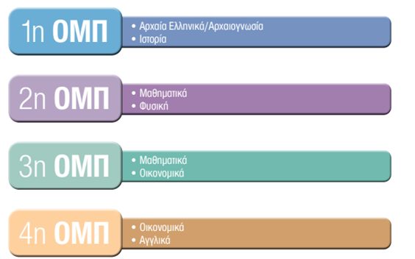
ΕΠΙΛΟΓΗ ΜΙΑΣ ΟΜΑΔΑΣ ΜΑΘΗΜΑΤΩΝ ΠΡΟΣΑΝΑΤΟΛΙΣΜΟΥ(ΟΜΠ)

Slide 55
ΕΞΕΤΑΖΟΜΕΝΑ ΜΑΘΗΜΑΤΑ Α’ ΛΥΚΕΙΟΥ

Slide 56
*** Οι μαθητές που έχουν απόφαση από την Επαρχιακή Επιτροπή Ειδικής Αγωγής και Εκπαίδευσης (ΕΕΕΑΕ), θα έχουν την δυνατότητα μόνο για την Α’ Λυκείου, αν το επιθυμούν, με γραπτό αίτημα των γονέων/κηδεμόνων, να δηλώσουν ως εξεταζόμενο μάθημα την Ιστορία Κοινού κορμού αντί του μαθήματος των Αγγλικών.

Slide 58
ΟΜΠ ΚΑΙ ΚΑΤΕΥΘΥΝΣΕΙΣ Β’ ΚΑΙ Γ’ ΛΥΚΕΙΟΥ

Slide 59
ΚΑΤΕΥΘΥΝΣΕΙΣ, ΥΠΟΧΡΕΩΤΙΚΑ ΚΑΙ ΕΠΙΛΕΓΟΜΕΝΑ ΜΑΘΗΜΑΤΑ Β’ ΚΑΙ Γ’ ΛΥΚΕΙΟΥ
Β΄ και Γ΄ Λυκείου
ΚΑΤΕΥΘΥΝΣΕΙΣ - ΥΠΟΧΡΕΩΤΙΚΑ ΜΑΘΗΜΑΤΑ - ΕΠΙΛΕΓΟΜΕΝΑ ΜΑΘΗΜΑΤΑ
 | ΚΑΤΕΥΘΥΝΣΕΙΣ | ΥΠΟΧΡ. (3Χ4=12) ή (2Χ4=8) | ΕΠΙΛΕΓ. (1Χ4=4) ή (2Χ4=8)
1 | ΚΛΑΣΙΚΩΝ ΚΑΙ ΑΝΘΡΩΠΙΣΤΙΚΩΝ ΣΠΟΥ∆ΩΝ | ΑΡΧΑΙΑ ΕΛΛΗΝΙΚΑ | ΛΟΓΟΤΕΧΝΙΑ*
 |  | ΙΣΤΟΡΙΑ | ΛΟΓΙΚΗ - ΦΙΛΟΣΟΦΙΑ*
 |  | ΛΑΤΙΝΙΚΑ | ΑΓΓΛΙΚΑ ή ΓΑΛΛΙΚΑ ή ΑΛΛΗ ΞΕΝΗ ΓΛΩΣΣΑ
2 | ΞΕΝΩΝ ΓΛΩΣΣΩΝ ΚΑΙ ΕΥΡΩΠΑΪΚΩΝ ΣΠΟΥ∆ΩΝ | ΑΓΓΛΙΚΑ | ΛΑΤΙΝΙΚΑ
 |  | ΙΣΤΟΡΙΑ | ΓΑΛΛΙΚΑ
 |  |  | ΑΛΛΗ ΞΕΝΗ ΓΛΩΣΣΑ
 |  |  | ΑΡΧΑΙΑ ΕΛΛΗΝΙΚΑ
 |  |  | ΟΙΚΟΝΟΜΙΚΑ
3 | ΘΕΤΙΚΩΝ ΕΠΙΣΤΗΜΩΝ ΒΙΟΕΠΙΣΤΗΜΩΝ ΠΛΗΡΟΦΟΡΙΚΗΣ ΤΕΧΝΟΛΟΓΙΑΣ | ΜΑΘΗΜΑΤΙΚΑ | ΧΗΜΕΙΑ
 |  | ΦΥΣΙΚΗ | ΒΙΟΛΟΓΙΑ
 |  |  | ΑΓΓΛΙΚΑ ή ΓΑΛΛΙΚΑ ή ΑΛΛΗ ΞΕΝΗ ΓΛΩΣΣΑ
 |  |  | ∆ΙΚΤΥΑ*
 |  |  | ΠΛΗΡΟΦΟΡΙΚΗ
 |  |  | ΣΧΕ∆ΙΑΣΜΟΣ και ΤΕΧΝΟΛΟΓΙΑ
 |  |  | ΕΛΕΥΘΕΡΟ - ΠΡΟΟΠΤΙΚΟ ΣΧΕ∆ΙΟ
 |  |  | ΑΡΧΙΤΕΚΤΟΝΙΚΟ - ΤΕΧΝΙΚΟ ΣΧΕ∆ΙΟ
 |  |  | ΓΡΑΦΙΚΕΣ ΤΕΧΝΕΣ
4 | ΟΙΚΟΝΟΜΙΚΩΝ ΕΠΙΣΤΗΜΩΝ | ΟΙΚΟΝΟΜΙΚΑ | ΟΡΓΑΝΩΣΗ ΚΑΙ ∆ΙΟΙΚΗΣΗ ΕΠΙΧΕΙΡΗΣΕΩΝ*
 |  |  | ΕΜΠΟΡΙΚΑ - MAΡΚΕΤΙΝΓΚ*
 |  | ΜΑΘΗΜΑΤΙΚΑ | ΠΛΗΡΟΦΟΡΙΚΗ
 |  | ΛΟΓΙΣΤΙΚΗ | ΑΓΓΛΙΚΑ ή ΓΑΛΛΙΚΑ ή ΑΛΛΗ ΞΕΝΗ ΓΛΩΣΣΑ
5 | ΕΜΠΟΡΙΟΥ ΚΑΙ ΥΠΗΡΕΣΙΩΝ | ΟΙΚΟΝΟΜΙΚΑ | ΛΟΓΙΣΤΙΚΗ
 |  |  | ΕΜΠΟΡΙΚΑ - MAΡΚΕΤΙΝΓΚ*
 |  | ΑΓΓΛΙΚΑ | ΟΡΓΑΝΩΣΗ ΚΑΙ ∆ΙΟΙΚΗΣΗ ΕΠΙΧΕΙΡΗΣΕΩΝ*
 |  |  | ΕΦΑΡΜΟΓΕΣ ΠΛΗΡΟΦΟΡΙΚΗΣ*
 |  |  | ΒΙΟΛΟΓΙΑ
 |  |  | ΣΧΕ∆ΙΑΣΜΟΣ και ΤΕΧΝΟΛΟΓΙΑ
 |  |  | ΓΑΛΛΙΚΑ ή ΑΛΛΗ ΞΕΝΗ ΓΛΩΣΣΑ
 |  |  | ΑΓΩΓΗ ΥΓΕΙΑΣ (ΟΙΚΙΑΚΗ ΟΙΚΟΝΟΜΙΑ)
6 | ΚΑΛΩΝ ΤΕΧΝΩΝ | ΘΕΜΑΤΑ ΤΕΧΝΗΣ* | ΕΙΚΑΣΤΙΚΕΣ ΕΦΑΡΜΟΓΕΣ
 |  | ΘΕΑΤΡΟΛΟΓΙΑ | ΕΛΕΥΘΕΡΟ - ΠΡΟΟΠΤΙΚΟ ΣΧΕ∆ΙΟ
 |  | ΙΣΤΟΡΙΑ | ΜΟΥΣΙΚΕΣ ΕΦΑΡΜΟΓΕΣ*/ΜΟΥΣΙΚΗ**
 |  |  | ΑΓΓΛΙΚΑ ή ΓΑΛΛΙΚΑ ή ΑΛΛΗ ΞΕΝΗ ΓΛΩΣΣΑ
 |  |  | ΦΩΤΟΓΡΑΦΙΑ (µόνο στη Β΄ Λυκείου)
 |  |  | ΓΡΑΦΙΣΤΙΚΕΣ ΕΦΑΡΜΟΓΕΣ* (µόνο στη Γ΄ Λυκείου)

Slide 60
Κ1 – ΚΑΤΕΥΘΥΝΣΗ ΚΛΑΣΙΚΩΝ ΚΑΙ ΑΝΘΡΩΠΙΣΤΙΚΩΝ ΣΠΟΥΔΩΝ
Υποχρεωτικά Μαθήματα (3x4=12)
Επιλεγόμενα Μαθήματα (1x4=4)
Λογοτεχνία
Λατινικά
Ιστορία
Αρχαία Ελληνικά
Λογική-Φιλοσοφία
Αγγλικά ή Γαλλικά ή άλλη ξένη γλώσσα

Slide 61
Κ2 – ΚΑΤΕΥΘΥΝΣΗ ΞΕΝΩΝ ΓΛΩΣΣΩΝ ΚΑΙ ΑΝΘΡΩΠΙΣΤΙΚΩΝ ΣΠΟΥΔΩΝ
Υποχρεωτικά Μαθήματα (2x4=8)
Αγγλικά
Επιλεγόμενα Μαθήματα (2x4=8)
Λατινικά
Ιστορία
Γαλλικά
Αρχαία Ελληνικά
Οικονομικά
Άλλη ξένη γλώσσα

Slide 62
ΚΑΤΕΥΘΥΝΣΕΙΣ ΚΑΙ ΕΝΔΕΙΚΤΙΚΕΣ ΣΠΟΥΔΕΣ
ΚΑΤΕΥΘΥΝΣΗ 1: ΚΛΑΣΙΚΩΝ ΚΑΙ ΑΝΘΡΩΠΙΣΤΙΚΩΝ ΣΠΟΥΔΩΝ | ΚΑΤΕΥΘΥΝΣΗ 2: ΞΕΝΩΝ ΓΛΩΣΣΩΝ ΚΑΙ ΕΥΡΩΠΑΙΚΩΝ ΣΠΟΥΔΩΝ
Νομική, Ελληνική Φιλολογία, Νεοελληνικές Σπουδές, Κλασσικές Σπουδές, Φιλοσοφία, Ιστορία - Αρχαιολογία, Ξένες Φιλολογίες, Θεολογία, Ιερατικές Σπουδές Πολιτικές Επιστήμες, Δημοσιογραφία, Κοινωνιολογία κ.ά. | Ξένες Φιλολογίες, Μετάφραση-Διερμηνεία, Πολιτικές Επιστήμες, Δημοσιογραφία, Κοινωνιολογία, Γαλλικών και Ευρωπαϊκών Σπουδών κ.ά.

Slide 63
Κ3 – ΚΑΤΕΥΘΥΝΣΗ ΘΕΤΙΚΩΝ ΕΠΙΣΤΗΜΩΝ/ΒΙΟΕΠΙΣΤΗΜΩΝ/ΠΛΗΡΟΦΟΡΙΚΗΣ/ΤΕΧΝΟΛΟΓΙΑΣ
Υποχρεωτικά Μαθήματα (2x4=8)
Μαθηματικά
Επιλεγόμενα Μαθήματα (2x4=8)
Χημεία
Πληροφορική
Φυσική
Βιολογία
Αγγλικά ή Γαλλικά ή άλλη ξένη γλώσσα
Δίκτυα
Σχεδιασμός και Τεχνολογία
Ελεύθερο - Προοπτικό Σχέδιο
Αρχιτεκτονικό - Τεχνικό Σχέδιο
Γραφικές Τέχνες

Slide 64
ΚΑΤΕΥΘΥΝΣΗ ΚΑΙ ΕΝΔΕΙΚΤΙΚΕΣ ΣΠΟΥΔΕΣ
ΚΑΤΕΥΘΥΝΣΗ 3: ΘΕΤΙΚΩΝ ΕΠΙΣΤΗΜΩΝ - ΒΙΟΕΠΙΣΤΗΜΩΝ - ΠΛΗΡΟΦΟΡΙΚΗΣ - ΤΕΧΝΟΛΟΓΙΑΣ
Βιολογικές Επιστήμες, Μαθηματικά, Φυσική, Χημεία, Χημική Μηχανική, Πληροφορική, Αρχιτεκτονική, Ηλεκτρολογία Μηχανική, Μηχανολογία Μηχανική, Πολιτική Μηχανική, Μηχανική Περιβάλλοντος, Αεροναυπηγική Μηχανική, Ναυπηγική Μηχανική, Αγρονομία/Τοπογραφία, Ιατρική, Οδοντιατρική, Κτηνιατρική, Φαρμακευτική, Διαιτολόγια/Διατροφολογία, Γεωπονικές Επιστήμες, Περιβαλλοντικές Σπουδές, Γεωλογία, Τεχνών Ήχου και Εικόνας, Στρατιωτικές Σχολές Αξιωματικών, Οικονομικά, κ.ά.

Slide 65
Κ4 – ΚΑΤΕΥΘΥΝΣΗ ΟΙΚΟΝΟΜΙΚΩΝ ΕΠΙΣΤΗΜΩΝ
Υποχρεωτικά Μαθήματα (3x4=12)
Οικονομικά
Μαθηματικά
Επιλεγόμενα Μαθήματα (1x4=4)
Οργάνωση & Διοίκηση Επιχειρήσεων
Πληροφορική
Λογιστική
Αγγλικά ή Γαλλικά ή άλλη ξένη γλώσσα
Εμπορικά - Μάρκετινγκ

Slide 66
ΚΑΤΕΥΘΥΝΣΗ ΚΑΙ ΕΝΔΕΙΚΤΙΚΕΣ ΣΠΟΥΔΕΣ
ΚΑΤΕΥΘΥΝΣΗ 4: ΟΙΚΟΝΟΜΙΚΩΝ ΕΠΙΣΤΗΜΩΝ
Οικονομικά, Λογιστική, Χρηματοοικονομικά, Διοίκηση Επιχειρήσεων, Μάρκετινγκ, Διεθνείς-Ευρωπαϊκές Σπουδές, Στατιστική, Ασφαλιστικές Επιστήμες, Ναυτιλιακές Σπουδές, Πληροφορική (σε τμήματα Ελλάδας), Αγροτικής Οικονομίας και Ανάπτυξης κ.ά.

Slide 67
Κ5 – ΚΑΤΕΥΘΥΝΣΗ ΕΜΠΟΡΙΟΥ ΚΑΙ ΥΠΗΡΕΣΙΩΝ
Υποχρεωτικά Μαθήματα (2x4=8)
Οικονομικά
Αγγλικά
Επιλεγόμενα Μαθήματα (2x4=8)
Λογιστική
Εμπορικά - Μάρκετινγκ
Εφαρμογές Πληροφορικής
Βιολογία
Οργάνωση & Διοίκηση Επιχειρήσεων
Αγωγή Υγείας (Οικιακή Οικονομία)
Γαλλικά ή άλλη ξένη γλώσσα
Σχεδιασμός & Τεχνολογία

Slide 68
ΚΑΤΕΥΘΥΝΣΗ ΚΑΙ ΕΝΔΕΙΚΤΙΚΕΣ ΣΠΟΥΔΕΣ
ΚΑΤΕΥΘΥΝΣΗ 5: ΕΜΠΟΡΙΟΥ ΚΑΙ ΥΠΗΡΕΣΙΩΝ
Φυσική Αγωγή, Σχολές Υπαξιωματικών, Οικονομία και Βιώσιμη Ανάπτυξη , Μαγειρική, Ξενοδοχειακά (ΑΞΙΚ), Επικοινωνία και Σπουδές Διαδικτύου, Πολυμέσα και Γραφικές Τέχνες, Νοσηλευτική, Αξιωματικοί Νοσηλευτικής, Επικοινωνία και ΜΜΕ, Διοίκηση Ξενοδοχείων και Τουρισμού, Εσωτερικής Αρχιτεκτονικής, Κινηματογράφου, Τουρισμού, Δημιουργικού Σχεδιασμού και Ένδυσης, Τεχνών Ήχου και Εικόνας, Διοίκηση Οργανισμών-Μάρκετινγκ και Τουρισμού, Θεωρία και Ιστορία Τέχνης κ.ά.

Slide 69
Κ6 – ΚΑΤΕΥΘΥΝΣΗ ΚΑΛΩΝ ΤΕΧΝΩΝ
Υποχρεωτικά Μαθήματα (3x4=12)
Θέματα Τέχνης
Ιστορία
Επιλεγόμενα Μαθήματα (1x4=4)
Εικαστικές Εφαρμογές
Μουσικές Εφαρμογές
Αγγλικά ή Γαλλικά ή άλλη ξένη γλώσσα
Φωτογραφία (μόνο στη Β΄ Λυκείου)
Θεατρολογία
Ελεύθερο - Προοπτικό Σχέδιο
Γραφιστικές Εφαρμογές (μόνο στη Γ’ Λυκείου)

Slide 70
ΚΑΤΕΥΘΥΝΣΗ ΚΑΙ ΕΝΔΕΙΚΤΙΚΕΣ ΣΠΟΥΔΕΣ
ΚΑΤΕΥΘΥΝΣΗ 6: ΚΑΛΩΝ ΤΕΧΝΩΝ
Θέατρο, Θεωρία και Ιστορία της Τέχνης, Διαχείριση Πολιτισμικού Περιβάλλοντος, Πολιτικές Επιστήμες, Κινηματογράφου, Κοινωνιολογία, Δημοσιογραφία, Επικοινωνία και ΜΜΕ, Επικοινωνία και Σπουδές Διαδικτύου, Πολυμέσα και Γραφικές Τέχνες, Μουσική, Τεχνών Ήχου και Εικόνας, Τουρκικές και Μεσανατολικές Σπουδές, Ψηφιακών Τεχνών και Κινηματογράφου κ.ά.

Slide 71
ΕΝΔΕΙΚΤΙΚΕΣ ΣΠΟΥΔΕΣ ΑΠΟ ΟΛΕΣ ΤΙΣ ΚΑΤΕΥΘΥΝΣΕΙΣ (ανάλογα με τα μαθήματα επιλογής στη Β΄ και Γ΄ Λυκείου)
Ψυχολογία, Επιστημών Αγωγής (Δημοτική Εκπαίδευση), Επιστημών Αγωγής (Προδημοτική Εκπαίδευση), Παιδαγωγικό Ειδικής Αγωγής, Γεωγραφία, Λογοθεραπεία, Στρατιωτικές Σχολές Υπαξιωματικών, Μαγειρικές Τέχνες, Διοίκηση Ξενοδοχείων και Τουρισμού, Επικοινωνίας και Σπουδών Διαδικτύου ΤΕΠΑΚ, Ολοκληρωμένη Επικοινωνία και Μάρκετινγκ ΤΠΚ, Πολυμέσων και Γραφικών Τεχνών ΤΕΠΑΚ, Α.Σ.ΠΑΙ.Τ.Ε κ.ά.

Slide 72
ΕΞΕΤΑΖΟΜΕΝΑ ΜΑΘΗΜΑΤΑ Β΄ ΚΑΙ Γ΄ ΛΥΚΕΙΟΥ
Β΄ ΤΑΞΗ | Γ΄ ΤΑΞΗ
Νέα Ελληνικά Τα τέσσερα (4) μαθήματα Κατεύθυνσης που παρακολούθησε | Νέα Ελληνικά Τα τέσσερα (4) μαθήματα Κατεύθυνσης που παρακολούθησε

Slide 73
ΕΞΕΤΑΣΕΙΣ ΜΕΤΑΤΑΞΗΣ
Οι μαθητές/τριες που επιθυμούν να μετακινηθούν:
(α) στη Β΄ σε άλλη Κατεύθυνση από την Κατεύθυνση που οδηγεί η Ομάδα Μαθημάτων Προσανατολισμού (Ο.Μ.Π.) που είχαν στην Α΄ Λυκείου ή
(β) σε άλλη Κατεύθυνση στη Γ΄ από αυτή που είχαν στη Β΄ παρακάθονται σε Εξετάσεις Μετάταξης. Μπορούν επίσης να αλλάξουν και τα μαθήματα κατεύθυνσης από τη Β΄ στη Γ΄ Λυκείου με εξετάσεις.
Εξετάσεις Μετάταξης γίνονται Μάιο-Ιούνιο.

Slide 75
Οι επιλογές Λυκείου σε αλληλουχία με τα Επιστημονικά Πεδία και τα Πλαίσια Πρόσβασης
Επιστημονικά Πεδία
Πλαίσια Πρόσβασης
Κατεύθυνση Β΄& Γ΄
Λυκείου
ΟΜΠ Α΄ Λυκείου

Slide 76
ΣΥΣΤΗΜΑ ΜΑΘΗΤΕΙΑΣ ΕΠΑΓΓΕΛΜΑΤΙΚΗΣ ΕΚΑΠΑΙΔΕΥΣΗΣ ΚΑΙ ΚΑΤΑΡΤΙΣΗΣ
Επιλέγεται από μαθητές που εγκαταλείπουν το επίσημο εκπαιδευτικό σύστημα.
Επίπεδα:
Α. Προπαρασκευαστική Μαθητεία (Π.Μ.) – 1 χρόνος, 15-16 χρονών.
Β. Κεντρικός Κορμός Μαθητείας – 3 χρόνια, 15-18 χρονών. Οι μαθητευόμενοι εξασκούνται στη Βιομηχανία, όπου αμείβονται για την εργασία τους, για τρεις ημέρες την εβδομάδα και παρακολουθούν μαθήματα σε Τεχνική Σχολή για δύο ημέρες την εβδομάδα.
Για περισσότερες πληροφορίες:
Λευκωσία: Τηλ. 22697200 Λεμεσός: Τηλ. 25 381611 Λάρνακα: Τηλ. 24655992
Πάφος: Τηλ: 26935202

Slide 77
ΕΣΠΕΡΙΝΑ ΣΧΟΛΕΙΑ (ΓΥΜΝΑΣΙΟ- ΛΥΚΕΙΟ) ΕΣΠΕΡΙΝΕΣ ΤΕΧΝΙΚΕΣ ΣΧΟΛΕΣ
Τα Εσπερινά Σχολεία είναι σχολεία Δεύτερης Ευκαιρίας.
Στοχεύουν στην αντιμετώπιση του φαινομένου της πρόωρης εγκατάλειψης του σχολείου και του κοινωνικού αποκλεισμού.
Δίνεται η ευκαιρία στους ενήλικες εκπαιδευόμενους να ενισχύσουν τις δεξιότητές τους και να αποκτήσουν προσόντα τα οποία θα βελτιώσουν την ποιότητα ζωής τους.

Slide 78
ΚΕΦΑΛΑΙΟ Β΄ ΠΛΗΡΟΦΟΡΗΣΗ
ΕΝΟΤΗΤΑ 4^{Η}
ΕΡΓΑΛΕΙΑ/ΦΟΡΕΙΣ ΠΟΥ ΣΥΝΔΕΟΝΤΑΙ ΜΕ ΤΗΝ ΑΓΟΡΑ ΕΡΓΑΣΙΑΣ – ΚΟΙΝΩΝΙΑ ΤΩΝ ΕΠΑΓΓΕΛΜΑΤΩΝ

Slide 79
ΕΡΓΑΛΕΙΑ/ΦΟΡΕΙΣ ΠΟΥ ΣΥΝΔΕΟΝΤΑΙ ΜΕ ΤΗΝ ΑΓΟΡΑ ΕΡΓΑΣΙΑΣ – ΚΟΙΝΩΝΙΑ ΤΩΝ ΕΠΑΓΓΕΛΜΑΤΩΝ
Υπουργείο Εργασίας και Κοινωνικών Ασφαλίσεων:
http://www.mlsi.gov.cy/mlsi/mlsi.nsf/home-el/home-el?OpenForm
Τμήμα Εργασίας
http://www.mlsi.gov.cy/mlsi/dl/dl.nsf/index_gr/index_gr?opendocument
Κέντρο Παραγωγικότητας (ΚΕΠΑ):
https://www.mlsi.gov.cy/mlsi/kepa/kepa.nsf/home/home?openform#
Europass
https://europa.eu/europass/el
https://mymim.net/europasscyprus/
Στατιστική Υπηρεσία:
https://www.cystat.gov.cy/el/default
Αρχή Ανάπτυξης Ανθρώπινου Δυναμικού (ΑνΑΔ):
https://www.anad.org.cy/wps/portal/hrda/hrdaExternal/!ut/p/z1/04_Sj9CPykssy0xPLMnMz0vMAfIjo8ziPTw8HD0s_Q383F3DjAwCLVydTV2CLY39XUz0w_Wj9KOASgxwAEcD_YLsbEUAbztbrg!!/dz/d5/L2dBISEvZ0FBIS9nQSEh/

Slide 80
Ομοσπονδία Εργοδοτών κ Βιομηχάνων (ΟΕΒ):
https://www.oeb.org.cy/
Κυπριακό Εμπορικό και Βιομηχανικό Επιμελητήριο (ΚΕΒΕ):
https://news.ccci.org.cy/
Εθνικός Οργανισμός Πιστοποίησης Προσόντων και Επαγγελματικού Προσανατολισμού (ΕΟΠΕΕΠ)
https://www.eoppep.gr/index.php/el/
Ιστοσελίδα eSchoolCounselor
https://www.eschoolcounselor.com/
Κατάλογος Κατοχυρωμένων Επαγγελμάτων στην Κύπρο (Υπουργείο Εργασίας) https://www.mlsi.gov.cy/mlsi/dl/dl.nsf/All/7FA6A9333991B5F1C22580A4002B6F42?OpenDocument
Επαγγελματικοί Σύνδεσμοι και Οργανισμοί Κύπρου
http://www.moec.gov.cy/ysea/cy_links_syndesmoi.html
Euroguidance:
https://www.euroguidance.eu/

Slide 81
Ευρωπαϊκό Πλαίσιο Επαγγελματικών Προσόντων (ΕΠΕΠ)
European Qualifications Framework (EQF):
https://europa.eu/europass/el/european-qualifications-framework-eqf
Ευρωπαϊκό Δίκτυο Υπηρεσιών Απασχόλησης
European Employment Services (EURES):
https://ec.europa.eu/eures/public/index_el
Ευριδίκη (Eurydice):
https://eurydice.eacea.ec.europa.eu/national-education-systems?etrans=el
Ευρωπαϊκό σύστημα μεταφοράς και συσσώρευσης ακαδημαϊκών μονάδων (ECTS)
European Credit Transfer and Accumulation System (ECTS):
https://education.ec.europa.eu/el/education-levels/higher-education/inclusive-and-connected-higher-education/european-credit-transfer-and-accumulation-system

Slide 82
Eurodesk:
https://eurodesk.onek.org.cy/
European Skills, Competences, Qualifications and Occupations (ESCO):
https://esco.ec.europa.eu/el
EPSO (European Personnel Selection Οffice):
https://epso.europa.eu/el/about-epso

Slide 84
ΚΕΦΑΛΑΙΟ Β΄ ΠΛΗΡΟΦΟΡΗΣΗ
ΕΝΟΤΗΤΑ 5^{Η}
ΔΡΑΣΕΙΣ ΤΗΣ ΥΣΕΑ ΚΑΙ ΑΛΛΩΝ ΦΟΡΕΩΝ ΓΙΑ ΕΞΟΙΚΕΙΩΣΗ ΤΩΝ ΜΑΘΗΤΩΝ ΜΕ ΤΗΝ ΑΓΟΡΑ ΕΡΓΑΣΙΑΣ/ ΚΟΙΝΩΝΙΑ ΤΩΝ ΕΠΑΓΓΕΛΜΑΤΩΝ

Slide 85
ΔΡΑΣΕΙΣ ΤΗΣ ΥΣΕΑ ΚΑΙ ΑΛΛΩΝ ΦΟΡΕΩΝ ΓΙΑ ΕΞΟΙΚΕΙΩΣΗ ΤΩΝ ΜΑΘΗΤΩΝ ΜΕ ΤΗΝ ΑΓΟΡΑ ΕΡΓΑΣΙΑΣ/ ΚΟΙΝΩΝΙΑ ΤΩΝ ΕΠΑΓΓΕΛΜΑΤΩΝ
ΣΤΑΔΙΟΔΡΟΜΙΑ
ΔΙΗΜΕΡΟ/ΤΡΙΗΜΕΡΟ ΕΡΓΑΣΙΑΣ
ΕΚΠΑΙΔΕΥΤΙΚΕΣ ΕΚΘΕΣΕΙΣ

Slide 86
ΠΛΗΡΟΦΟΡΗΣΗ
ΚΟΙΝΩΝΙΑ/ΚΟΣΜΟΣ ΤΩΝ ΕΠΑΓΓΕΛΜΑΤΩΝ
ΕΚΠΑΙΔΕΥΤΙΚΟ ΣΥΣΤΗΜΑ/ΠΡΟΣΒΑΣΗ ΣΤΗΝ ΤΡΙΤΟΒΑΘΜΙΑ ΕΚΠΑΙΔΕΥΣΗ
ΕΡΓΑΛΕΙΑ/ΦΟΡΕΙΣ ΠΟΥ ΣΥΝΔΕΟΝΤΑΙ ΜΕ ΤΗΝ ΑΓΟΡΑ ΕΡΓΑΣΙΑΣ
ΚΟΙΝΩΝΙΑ ΤΩΝ ΕΠΑΓΓΕΛΜΑΤΩΝ
ΔΡΑΣΕΙΣ ΤΗΣ ΥΣΕΑ ΚΑΙ ΑΛΛΩΝ ΦΟΡΕΩΝ ΓΙΑ ΕΝΗΜΕΡΩΣΗ ΓΙΑ ΤΗΝ ΑΓΟΡΑ ΕΡΓΑΣΙΑΣ
ΕΡΓΑΣΙΑ/ΑΓΟΡΑ ΕΡΓΑΣΙΑΣ

Slide 87
ΚΕΦΑΛΑΙΟ Γ΄ ΛΗΨΗ ΑΠΟΦΑΣΗΣ

Slide 88
ΛΗΨΗ ΑΠΟΦΑΣΗΣ Μεταβάσεις - Αλλαγή Ρόλων- Λήψη αποφάσεων
Η εξέλιξη της ζωής μας είναι μια σειρά από μεταβάσεις στη ροή του χρόνου
Αυτές οι πολύ σημαντικές/ κεφαλαιώδους σημασίας ΜΕΤΑΒΑΣΕΙΣ απαιτούν μια διαδικασία Λήψης Απόφασης για μικρά ή μεγάλα θέματα που συνδέονται με τη μετάβαση.

Slide 89
Στάδια /Βήματα Λήψης Απόφασης

Slide 90
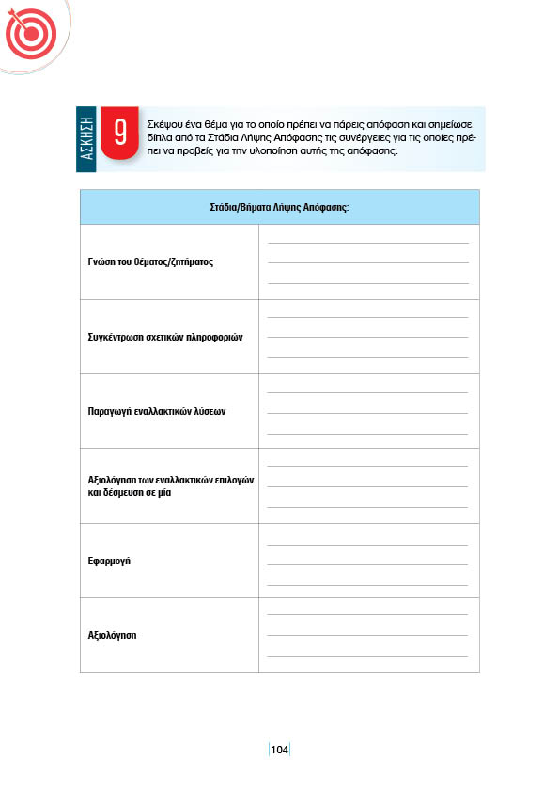

Slide 91
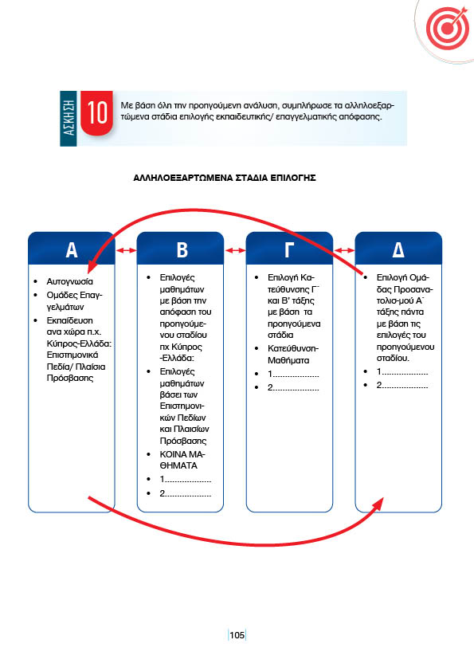

Slide 92
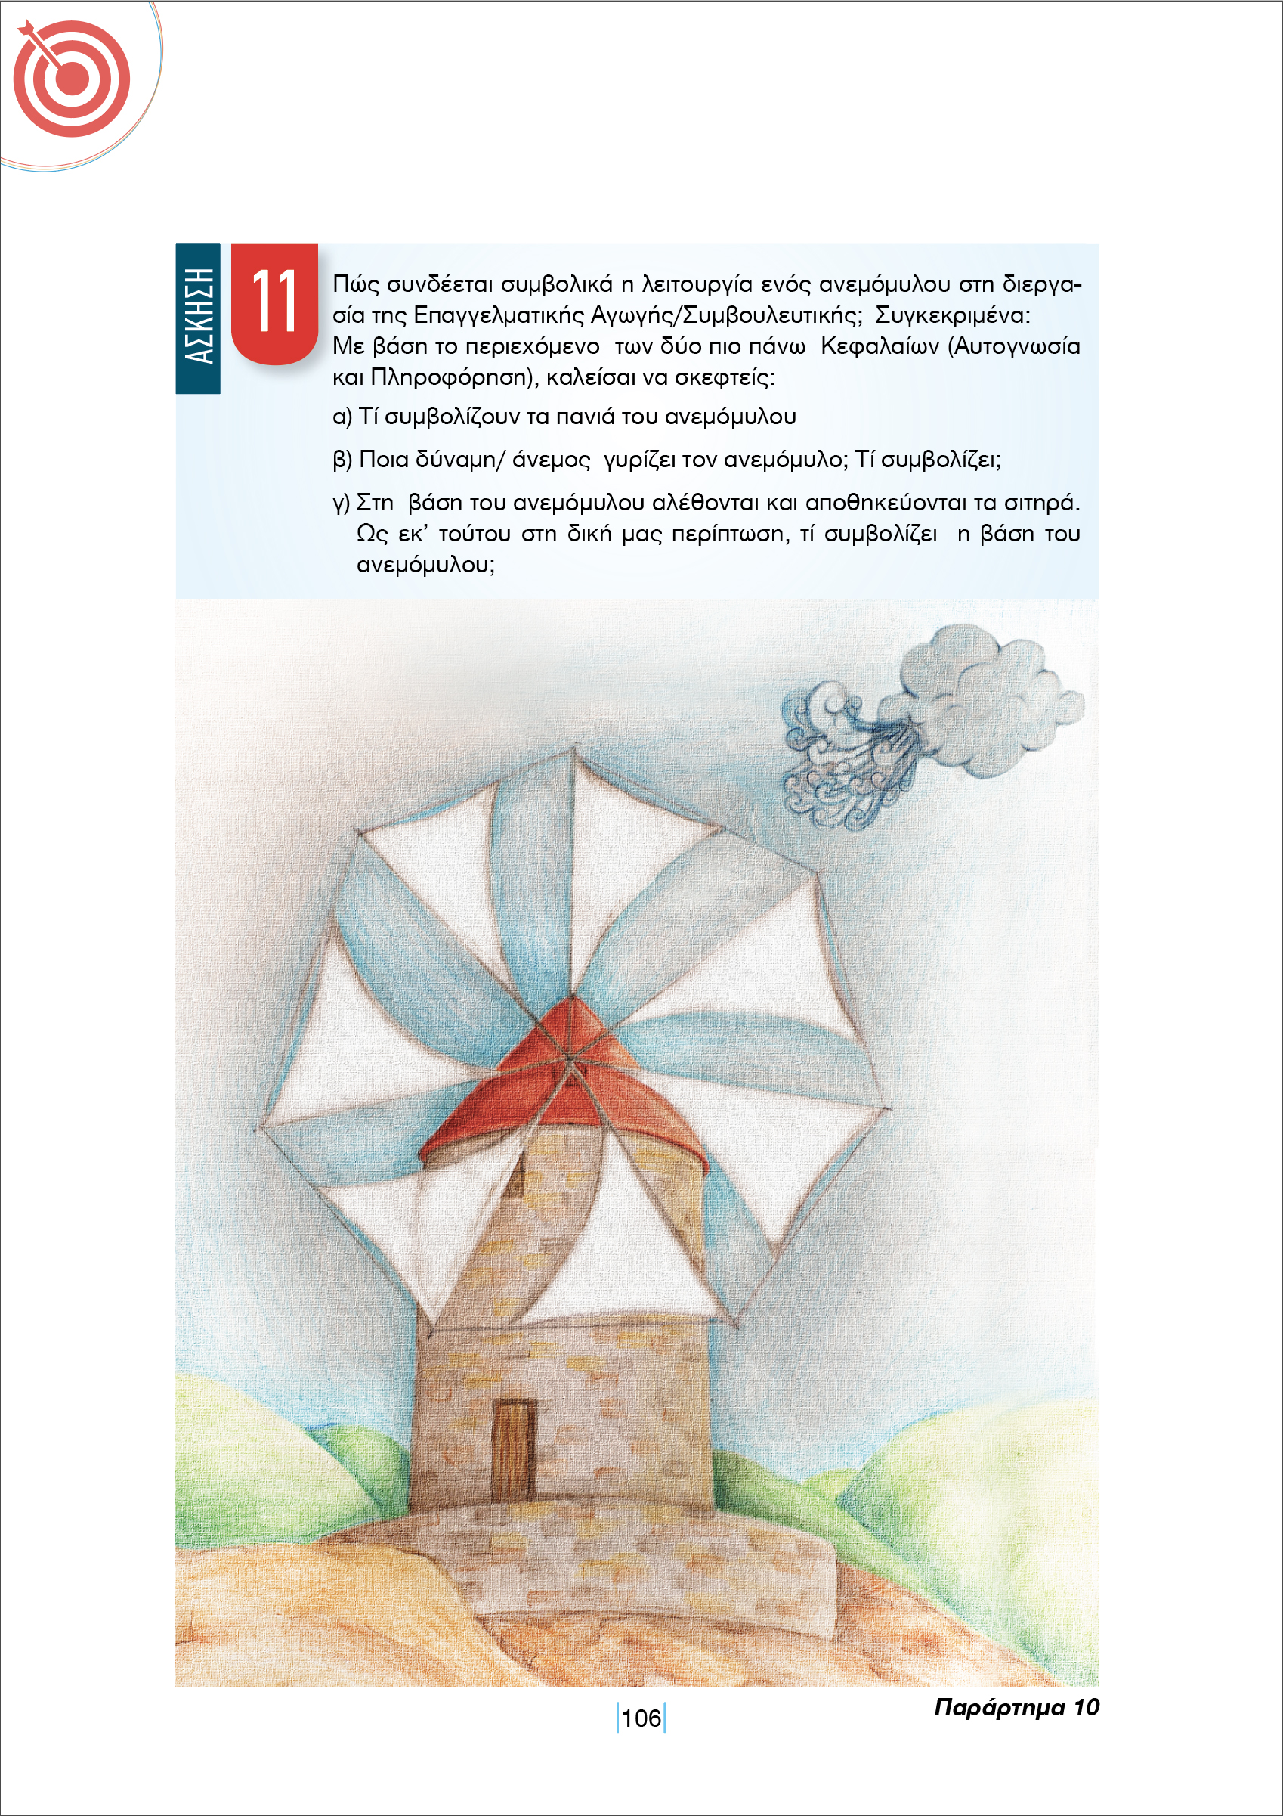

Slide 93
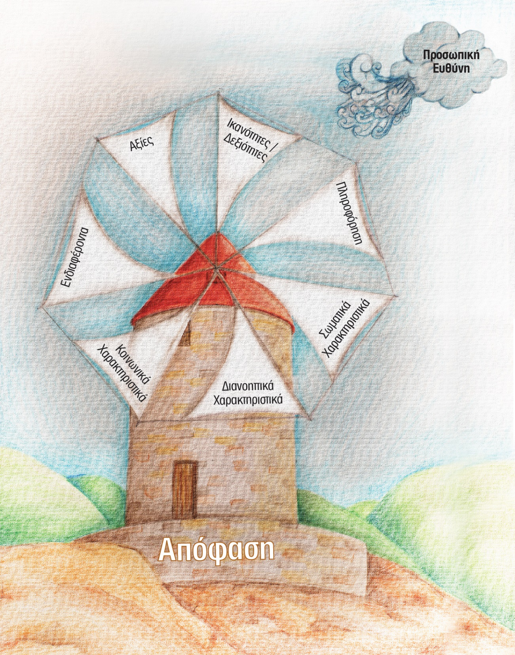

Slide 94
Το περιεχόμενο της συγκεκριμένης παρουσίασης είναι μέρος του περιεχομένου των βιβλίων της ΥΣΕΑ:
«Συμβουλευτική- Επαγγελματική Αγωγή: Προσωπική ανάπτυξη και Δεξιότητες Σταδιοδρομίας» (Για τη σχ. Χρονιά 2023-2024 δίνεται ΜΟΝΟ στους/στις Καθηγητές/τριες Σ.Ε.Α.)
«Προσανατολισμοί μετά το Γυμνάσιο»
«Επιστημονικά Πεδία και Πλαίσια Πρόσβασης στη Δημόσια Τριτοβάθμια Εκπαίδευση Κύπρου και Ελλάδας»

Slide 95
Εργάστηκαν οι :
Δρ. Ειρήνη Ροδοσθένους, Προϊσταμένη ΥΣΕΑ
Ελένη Παπαστεφάνου, Επιθεωρήτρια Σ.Ε.Α.
Διαμάντω Ζίζιρου, Καθηγήτρια Σ.Ε.Α.
Αντιγόνη Καραγιάννη, Καθηγήτρια Σ.Ε.Α.
Βασιλική Λοϊζου, Καθηγήτρια Σ.Ε.Α.

